Slide 1

T
CUAI DA 1팀
2024.04.02
발표자 : 최규원

Slide 2
스터디원 소개 및 만남 인증
이곳에 만나서 찍은 사진을 넣어주세요.
(비대면일 경우엔 화면 캡쳐 이용)
얼굴이 나오게 찍어주셔야 합니다:D
스터디원 1 : 산업보안 최지원
스터디원 2 : AI 김예원
스터디원 3 : 전자전기공학부 박준상
스터디원4 : 예술공학부 최규원

Slide 3
목차
대회 설명
데이터 셋 설명
EDA
Insight
Trouble Shooting
Pandas에서 대용량 데이터 처리 시 메모리 최적화 방법

Slide 4
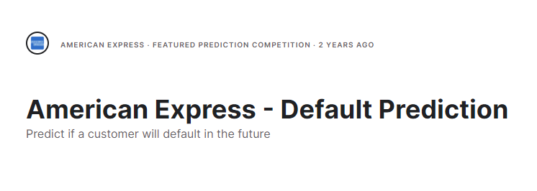
공모전 이전 스터디
https://www.kaggle.com/competitions/amex-default-prediction
=> Kaggle ‘American Express – Default Prediction’ 스터디 진행
대회 설명 : 고객이 향후 신용카드 대금을 상환하지 않을 확률 예측

Slide 5
데이터 셋 설명
목표: 고객이 향후 신용카드 대금을 상환하지 않을 확률 예측
고객이 최신 명세서 날짜 이후 120일 이내에 만기 금액을 지불하지 않는 경우 기본 사건으로 간주
변수 형태 : 익명화 및 정규화되어 있음
=> 처음 겪어 보는 형태이므로 어려움을 느낌
D_* = 연체 변수
S_* = 지출 변수
P_* = 지불 변수
B_* = 잔액 변수
R_* = 리스크 변수

Slide 6

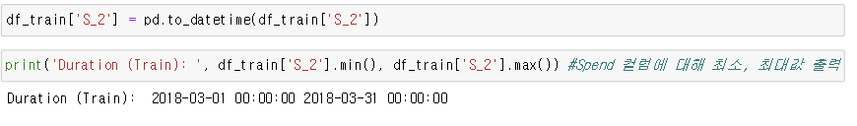

EDA
=> Cutomer_ID로 그룹화 진행
=> S_2 칼럼 -> datetime으로 변경 후 최대, 최소 값 출력
=> 대회에서 지정해준 카테고리형 변수 정의

Slide 7
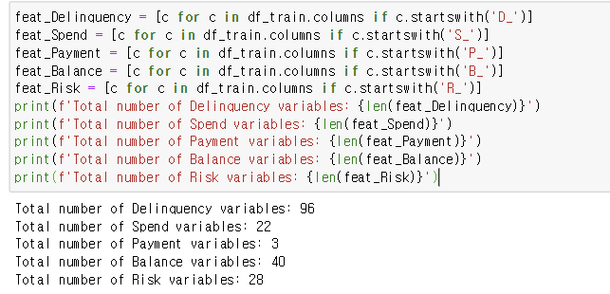
EDA
D_* = 연체 변수
S_* = 지출 변수
P_* = 지불 변수
B_* = 잔액 변수
R_* = 리스크 변수
특정 패턴으로 시작하는 변수들을 그룹화
Startwith( ) 함수 사용

Slide 8
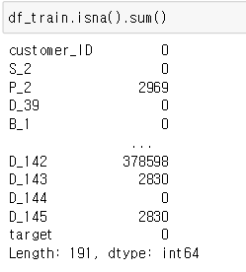
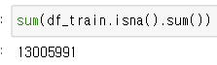
EDA
결측치 확인
Train data 총 결측치 확인

Slide 9
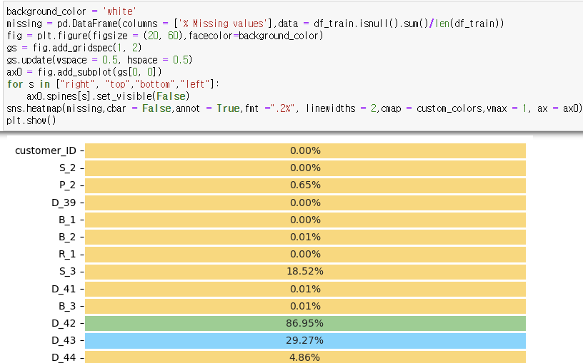
EDA
각 Features 별 결측 값 시각화

Slide 10
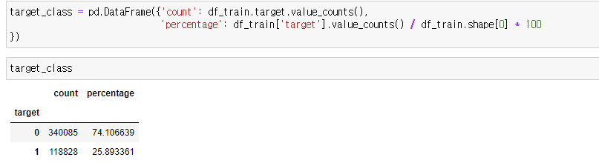
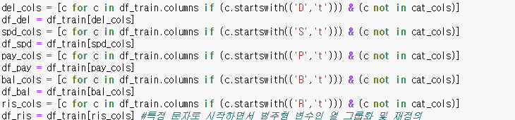
EDA
Target 값 비율 확인
특정 문자로 시작하면서 범주형 변수인 열 그룹화 및 재정의

Slide 11
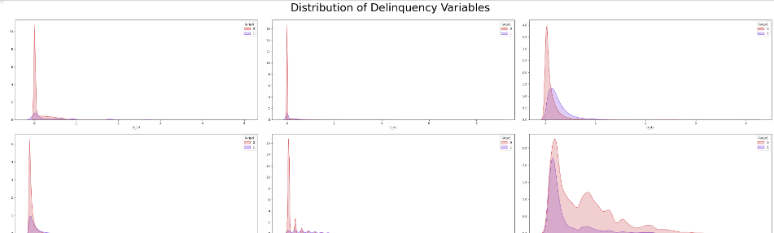
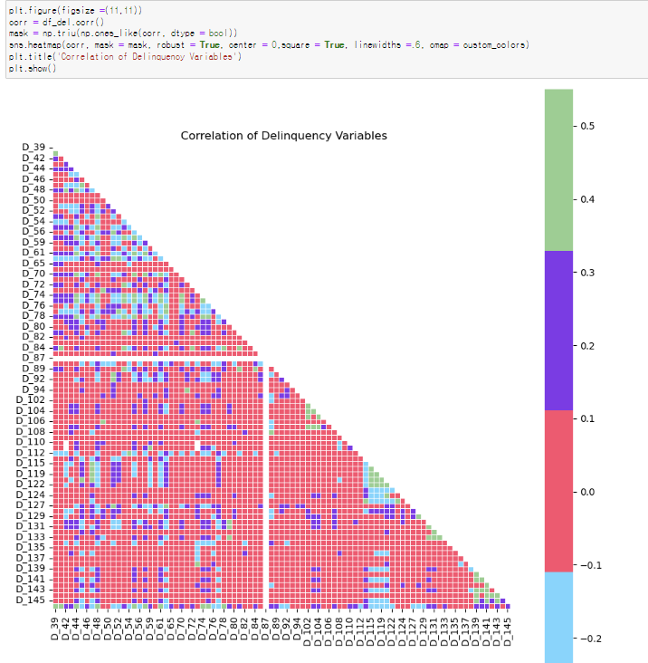
EDA
D_* 변수 분포에 대한 시각화 진행
D_* 변수 상관관계 -> 히트맵 확인

Slide 12
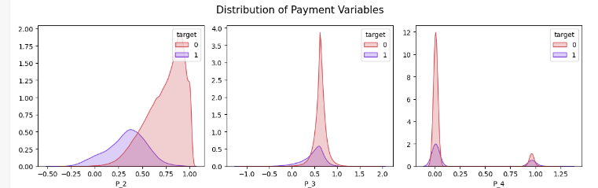
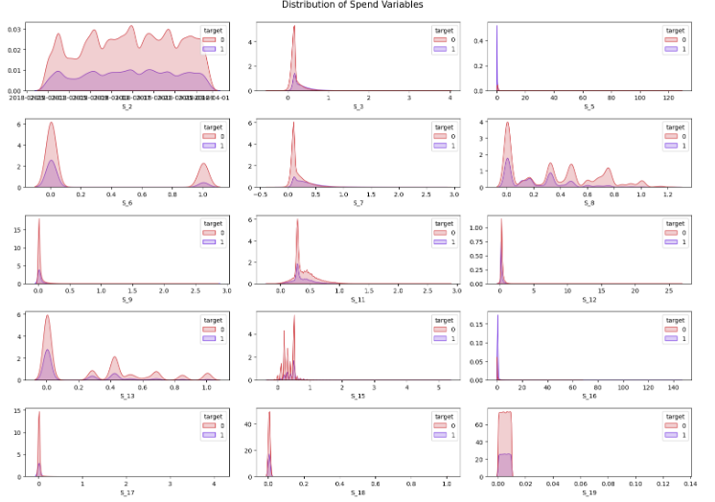
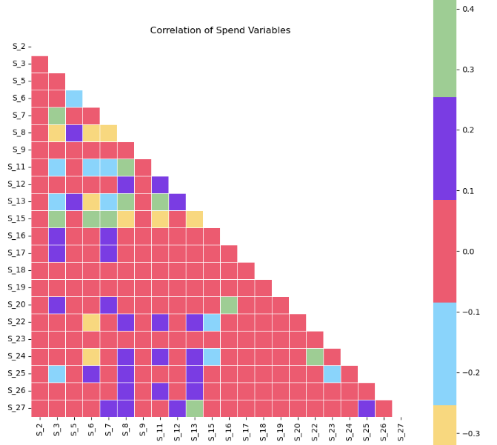
P_*, S_*, B_*. R_* 변수에 대해 동일하게 시각화 진행

Slide 13
Insight
1) 행과 열에 모두 결측치 수가 많으므로 의사결정 트리 기반 알고리즘을 통해 값을 처리하는 것이 합리적임.
2) 고객별 데이터 분석 결과, 토요일에 평균보다 많은 명세서 있음
범주형 변수
1) 피처들은 최대 8개의 카테고리(nan 포함)가 있고 원-핫 인코딩이 가능함. -> 수치형 변수로 변환함으로써 성능 향상
2) 각각의 피처들에 대해 target의 분포가 다르게 나타남
바이너리
1) B_31과 D_87 열이 이에 해당. target 분포를 봤을 때, 한쪽으로 매우 치우쳐 있으므로 결측치를 평균으로 대체하는 것 무의미
수치형 변수
1) 끝에 공백이 있다는 것을 통해 이상치 존재를 확인 가능. 이상치 처리 필요성에 대해서는 신중해야 함(희귀한 케이스일 수 있기 때문)

Slide 14
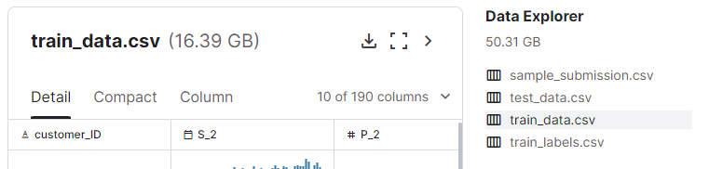
Trouble Shooting
데이터가 매우 커서 (약 10GB 이상) 데이터 처리에 어려움을 겪음
해결을 위해 )
Feather data(용량 적음) -> 원본 데이터와 상이
병렬 처리 : dask 라이브러리 활용 -> 함수가 익숙하지 않아 사용에 어려움
Csv 파일 청크 사이즈 나눔 / parquet 형식으로 압축 -> 메모리 문제 발생
문제 해결이 명확하게 이루어지지 x

Slide 15
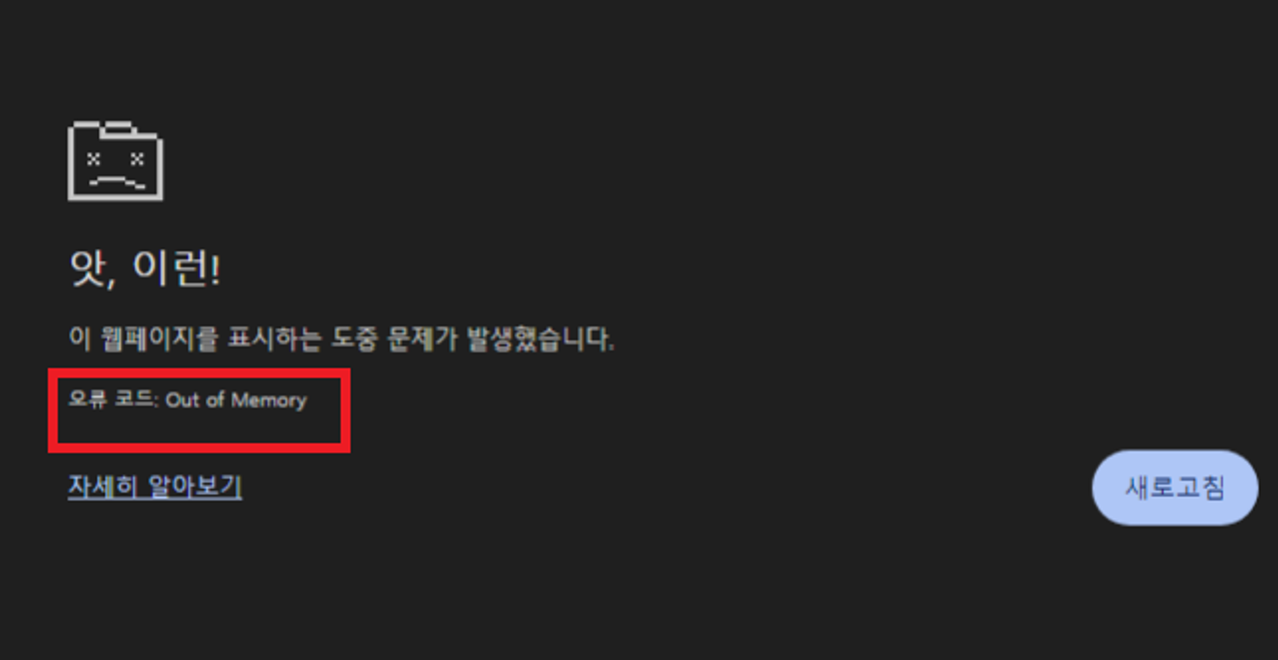
Pandas 에서 대용량 데이터 처리 메모리 최적화 방법
기본적으로 Pandas는 in-memory 처리방식
→ 모든 데이터를 메모리에 적재한 후 처리한다.
→ 대용량 데이터 파일을 로드할 때, out-of-memory(OOM) 에러 발생
Pandas를 사용해서 대용량 데이터를 처리하는 경우 메모리 최적화가 필수적임

Slide 16
Pandas에서 대용량 데이터 처리 메모리 최적화 방법
메모리 사용량 확인 방법
DataFrame에서 메모리 사용량 확인 방법
Column별 메모리 사용량 확인 방법
2. Pandas로 데이터 처리할 때 메모리 최적화 방법
모든 Column 중 필요한 Column만 읽기
Column별 데이터타입 변경
1) 정수형 값을 가진 Column
2) 범주형 값을 가진 Column
* Category 데이터 타입이 메모리 절약이 큰 이유
3) 각 데이터 타입별 memory usage 정리
4) 대용량 파일로 데이터프레임 로드조차 안 될 때 colum의 데이터 타입
지정해서 불러오기
출처) https://zzinnam.tistory.com/entry/데이터-처리-시-알아야-할-7가지-메모리-최적화-기술

Slide 17
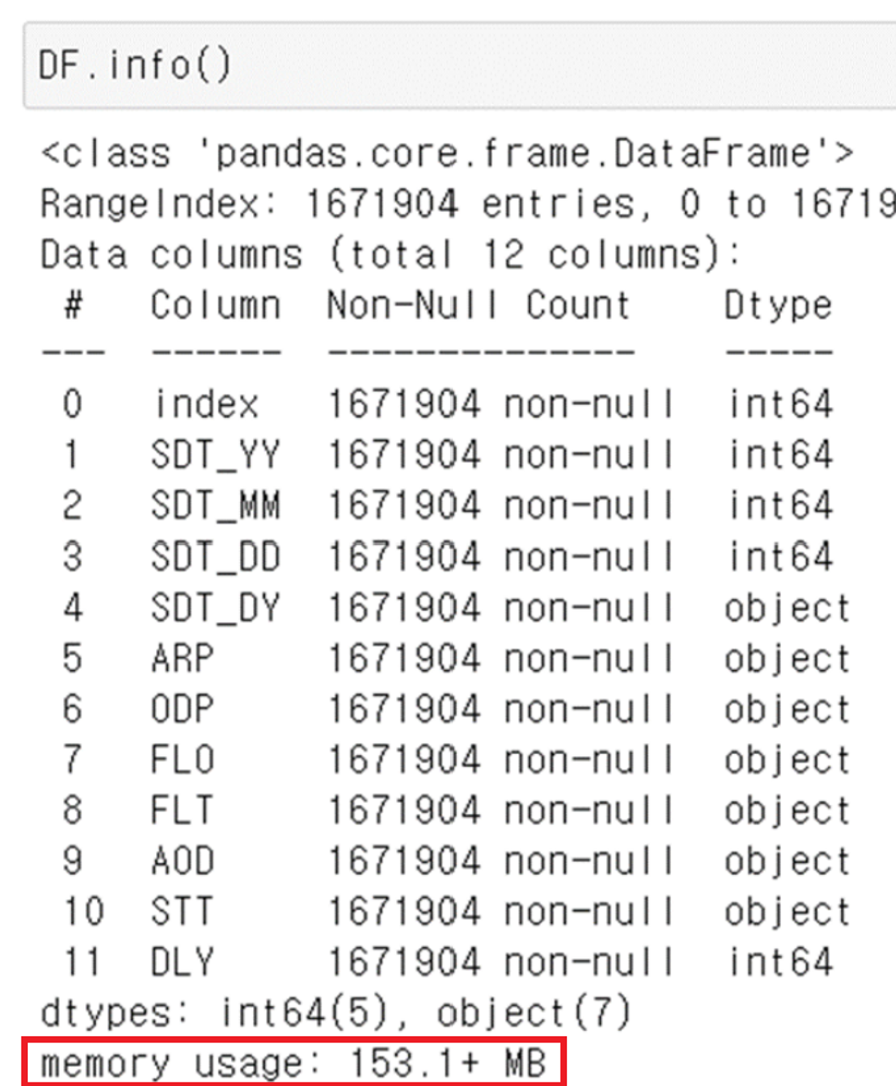
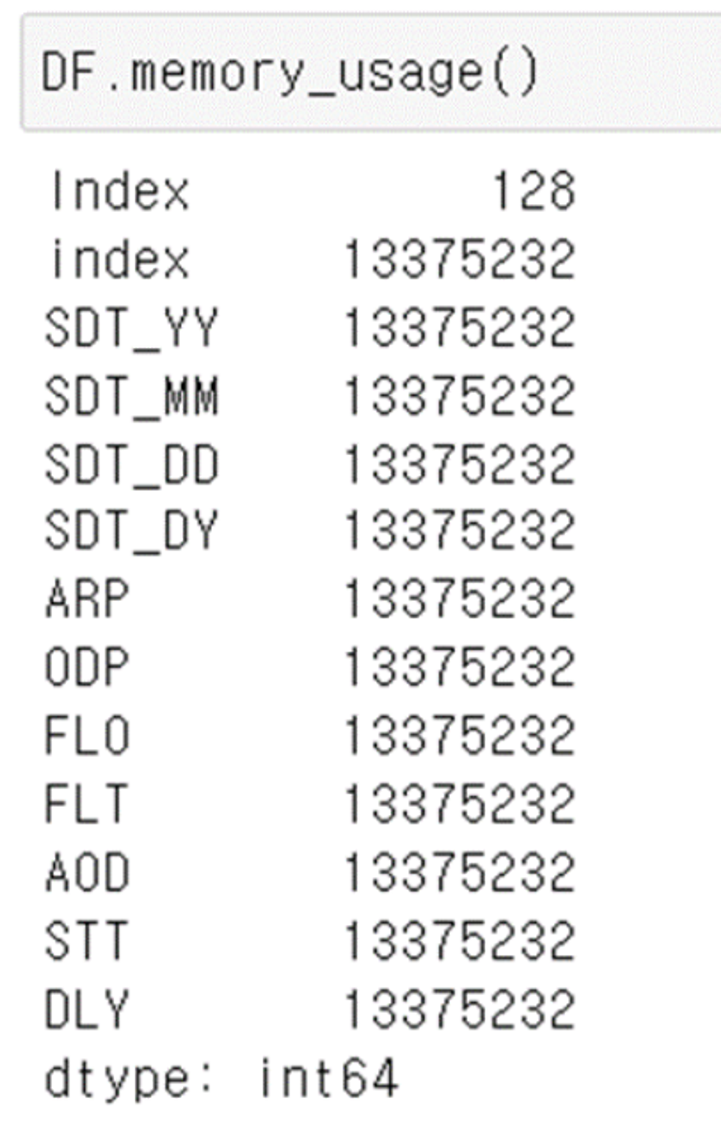
Pandas 에서 대용량 데이터 처리 메모리 최적화 방법
메모리 사용량 확인 방법
DataFrame에서 메모리 사용량 확인 방법
Column별 메모리 사용량 확인 방법
df(데이터프레임 변수명).info()를
통해 memory usage 확인 가능
df.memory_usage를 통해
데이터프레임의 칼럼별 메모리 사용량 확인 가능

Slide 18
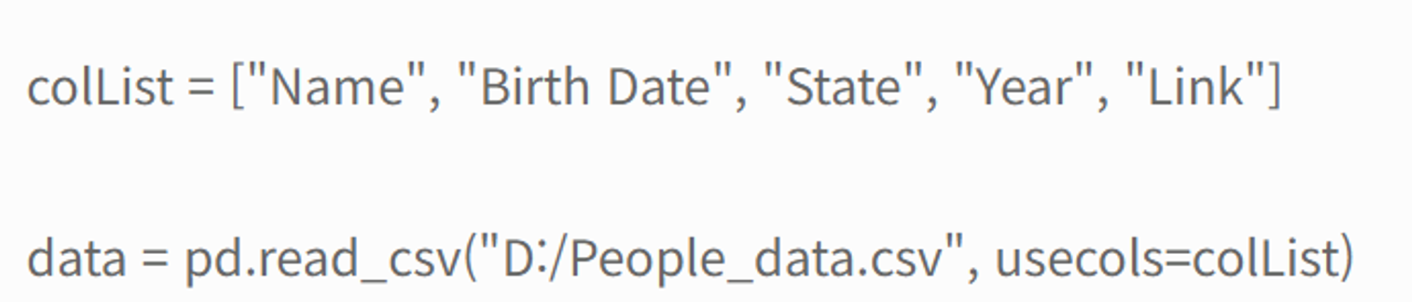
Pandas 에서 대용량 데이터 처리 메모리 최적화 방법
2. Pandas로 데이터 처리할 때 메모리 최적화 방법
1) 모든 Column 중 필요한 Column만 읽기
데이터프레임에서 불필요한 column이 메모리에 로드되는 것을 방지
2) Column별 데이터 타입 변경
Pandas는 데이터 읽을 때, 각 Column의 데이터 유형 자동으로 추론함
정수의 경우 int8, int16, int32, int64 등 선택할 수 있는 정수 데이터 타입이 많지만 Pandas는 정수 값을 가진 column의 데이터 타입을 모두 int64로 할당
→ 작은 정수 범위를 가진 column의 경우 메모리를 낭비하면서 데이터를 저장하게 됨
→ 데이터 범위에 가장 알맞은, 메모리면에서 효율적인 데이터 타입으로 변경해야 함
(astype 메서드 이용)

Slide 19
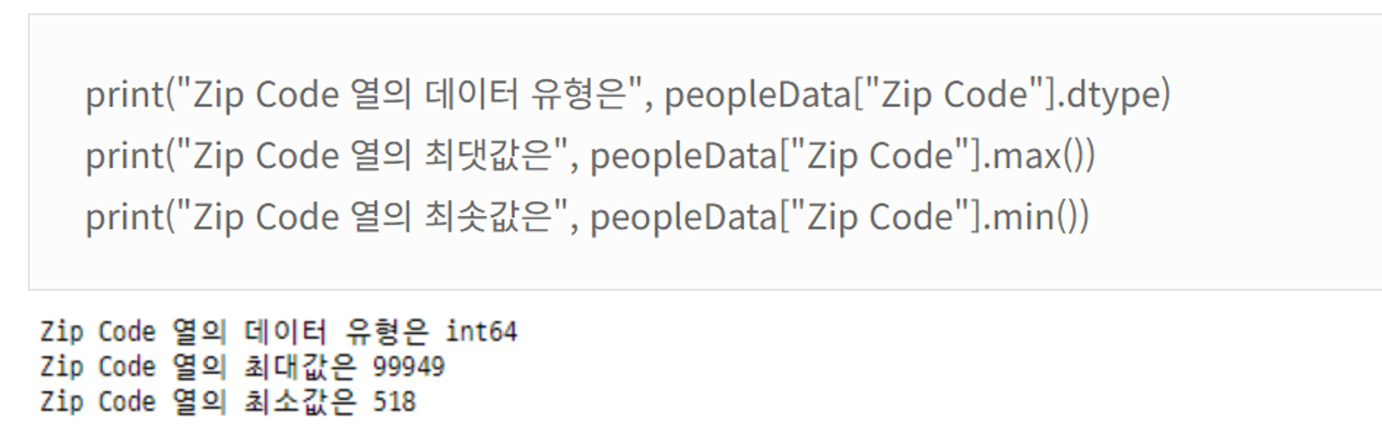
Pandas 에서 대용량 데이터 처리 메모리 최적화 방법
2. Pandas로 데이터 처리할 때 메모리 최적화 방법
a) 정수값을 가진 column → 데이터 정밀도를 낮춰서 메모리 낭비 방지
정수 값을 가진 column의 최댓값, 최솟값을 찾아서
(정밀도가 낮을수록 표현할 수 있는 수의 범위가 줄어들기 때문에 최댓값, 최솟값을 찾아야 함) 메모리 낭비를 막을 수 있는 정밀도가 낮은 데이터타입으로 변경
Zip Code 열의 정수값 범위는 518 ≤ x ≤ 99949
→ int32로 변경 가능

Slide 20
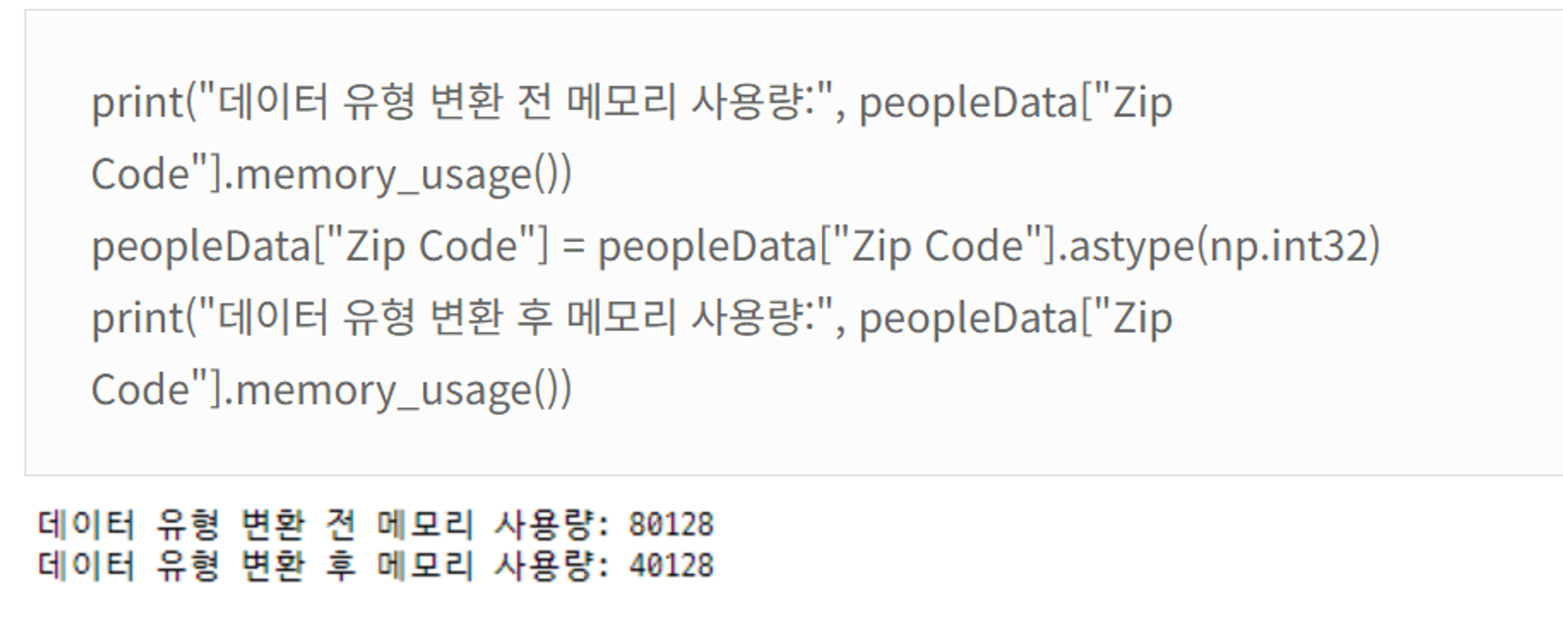
Pandas 에서 대용량 데이터 처리 메모리 최적화 방법
2. Pandas로 데이터 처리할 때 메모리 최적화 방법
a) 정수값을 가진 column → 데이터 정밀도를 낮춰서 메모리 낭비 방지
정수 값을 가진 column의 최댓값, 최솟값을 찾아서
(정밀도가 낮을수록 표현할 수 있는 수의 범위가 줄어들기 때문에 최댓값, 최솟값을 찾아야 함) 메모리 낭비를 막을 수 있는 정밀도가 낮은 데이터타입으로 변경
int64(80128) - > int32(40128) 절반으로 메모리 사용량이 줄어듦.

Slide 21
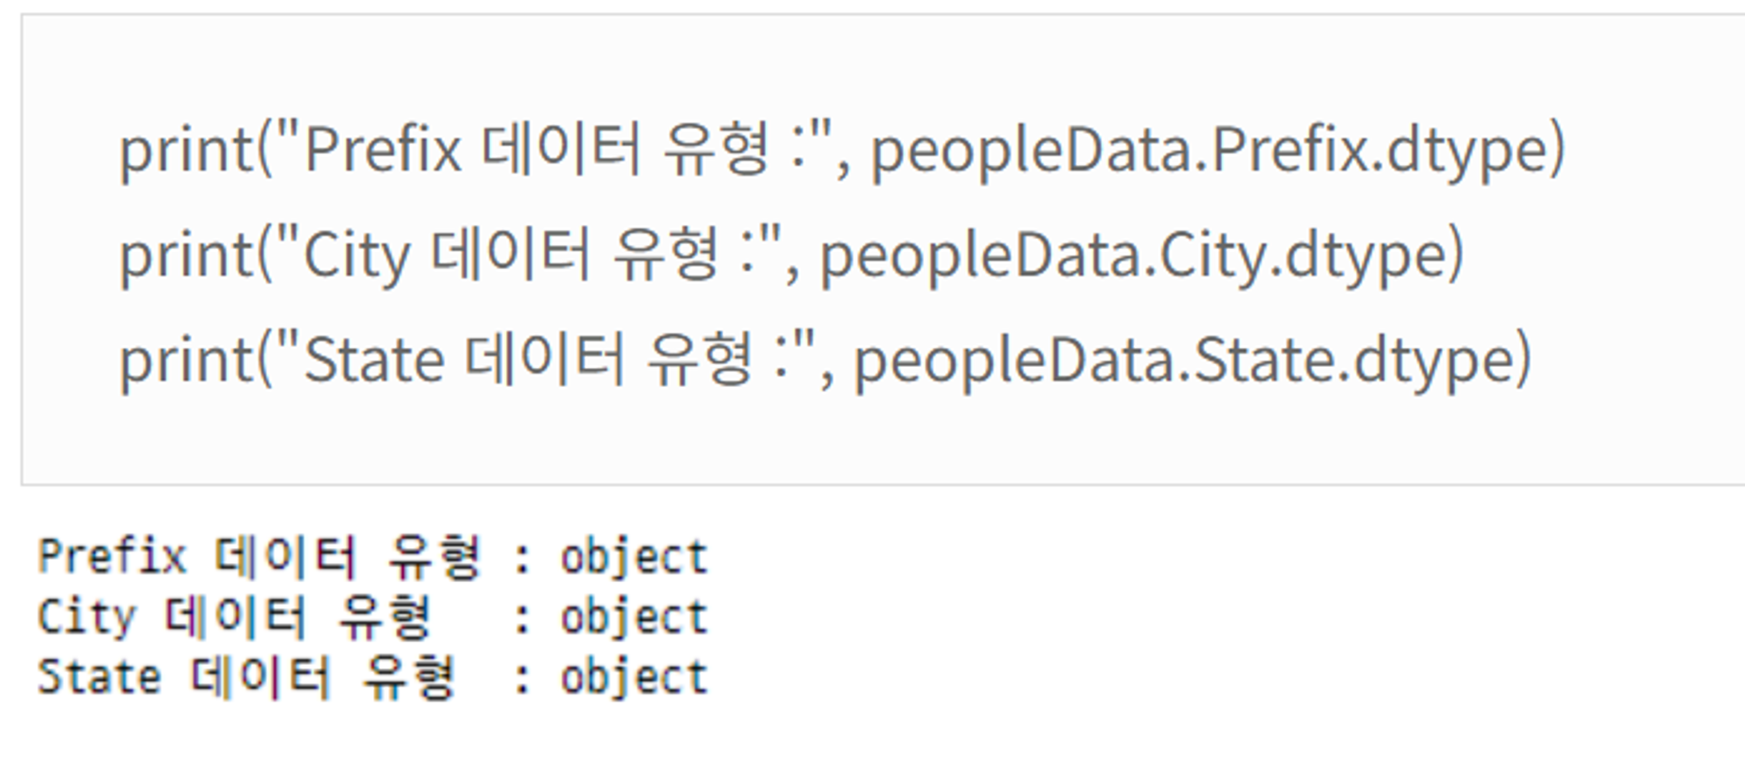
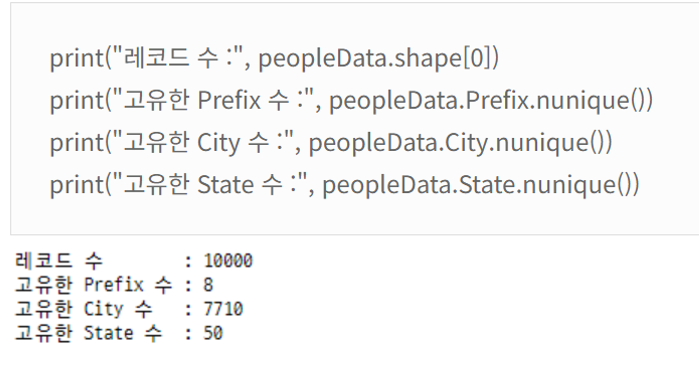
Pandas 에서 대용량 데이터 처리 메모리 최적화 방법
2. Pandas로 데이터 처리할 때 메모리 최적화 방법
b) 범주형 값을 가진 column → object에서 category로 변경
Pandas가 문자열 자료형인 object로 유추했을 때 범주가 적다면
(고유한 값의 개수가 그렇게 크지 않다면) object → category로 변경
단, 범주가 너무 많을 경우 메모리 최적화 측면에서 도움이 안 될 가능성이 큼.
현재 object 데이터 타입인 column들 /
=> 고유값이 8개로 매우 적은 Prefix열 object → category로 변경

Slide 22
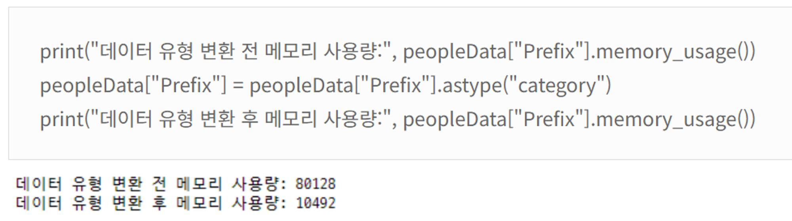
Pandas 에서 대용량 데이터 처리 메모리 최적화 방법
2. Pandas로 데이터 처리할 때 메모리 최적화 방법
b) 범주형 값을 가진 column → object에서 category로 변경.
=> object → category로 변경 시 80128 → 10492로 변경되었음
* Category 데이터 타입이 메모리 절약이 큰 이유
category 자료형은 내부적으로 정수코드로 저장됨.
category 자료형은 고유한 문자열을 유지하고 각 값에 정수코드를 할당하여 메모리 측면에서 효율적으로 저장됨.

Slide 23
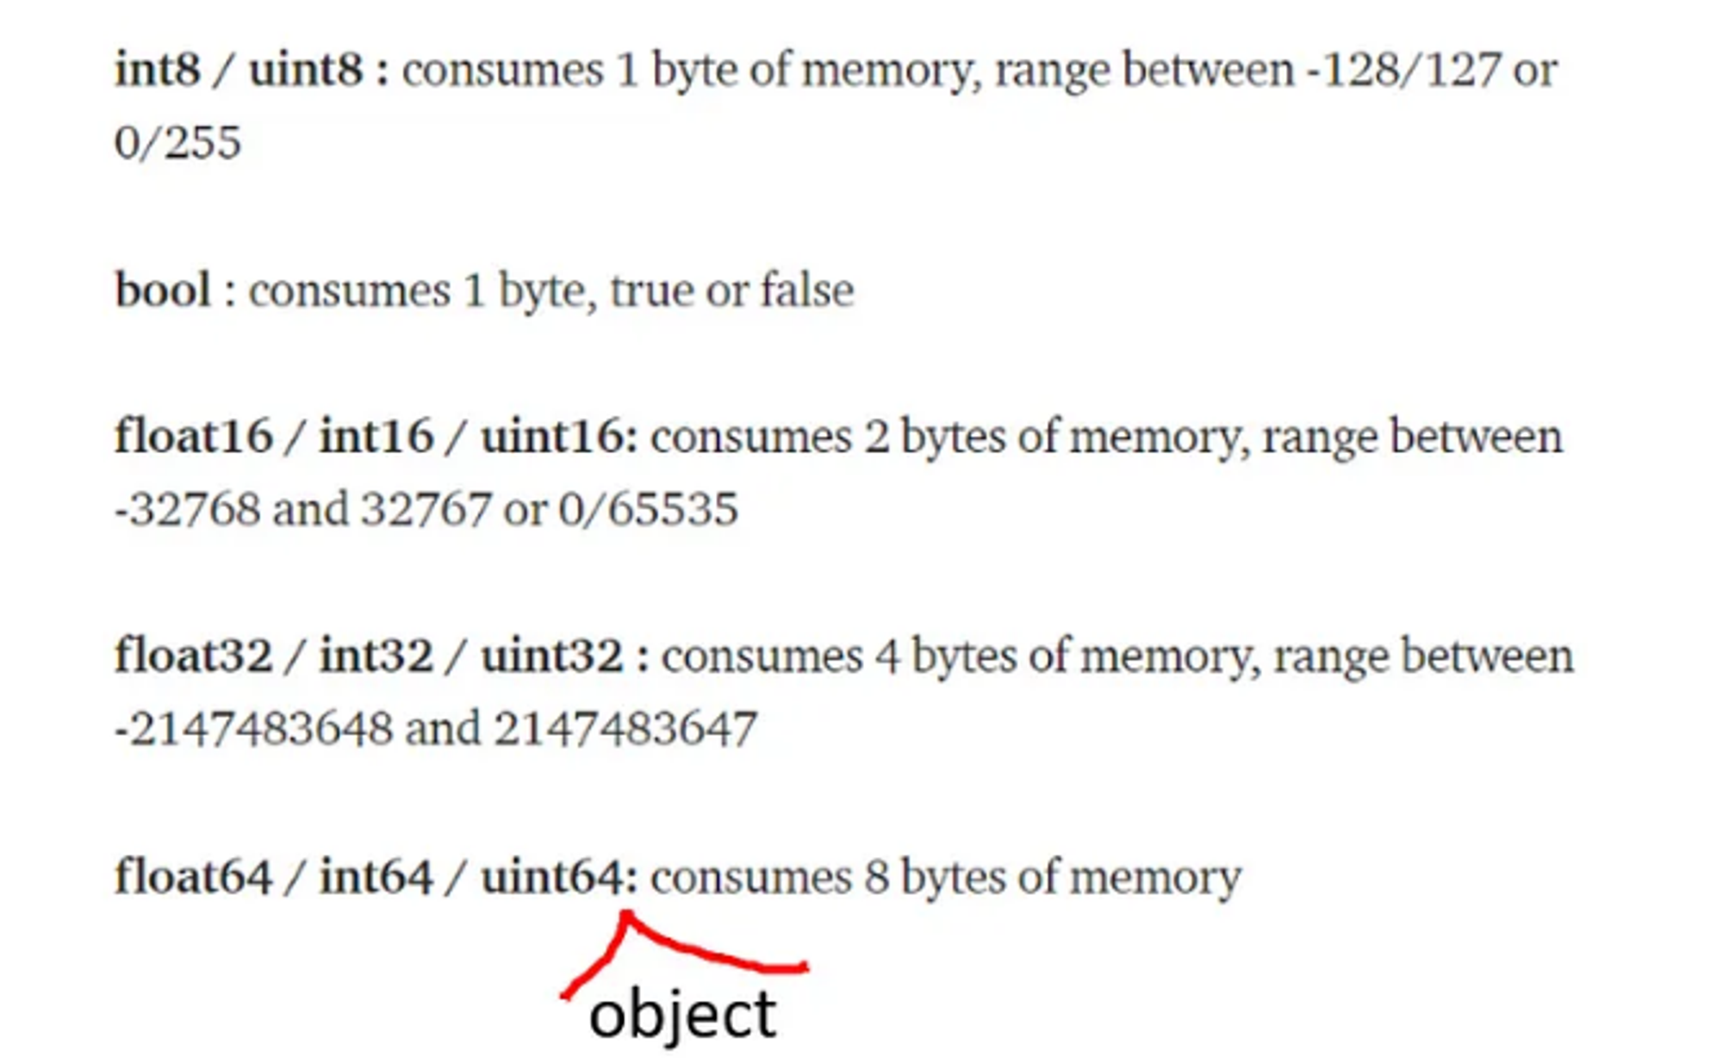
Pandas 에서 대용량 데이터 처리 메모리 최적화 방법
2. Pandas로 데이터 처리할 때 메모리 최적화 방법
c) 각 데이터 타입별 memory usage 정리.
출처 ) https://medium.com/analytics-vidhya/unleash-the-power-of-pandas-category-dtype-encode-categorical-data-in-smarter-ways-eb787cd274df

Slide 24
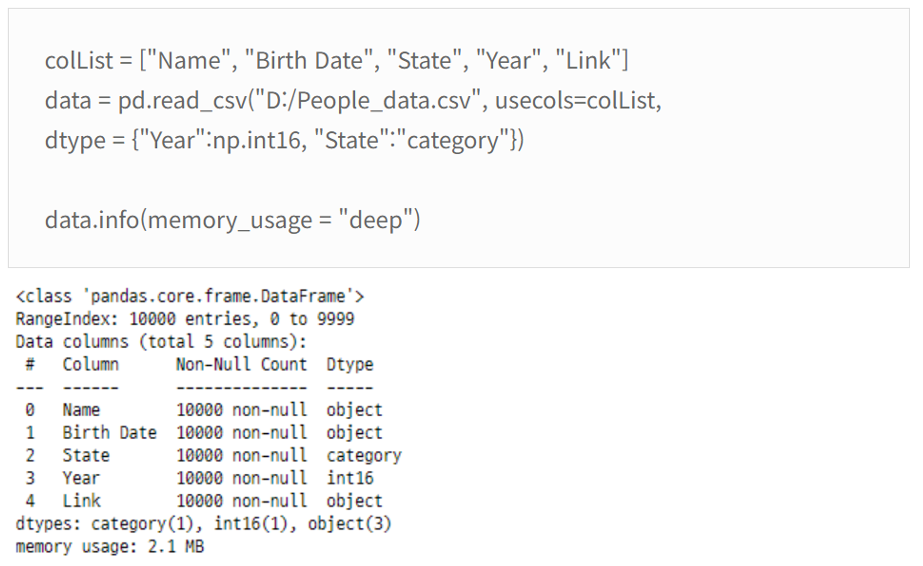
Pandas 에서 대용량 데이터 처리 메모리 최적화 방법
2. Pandas로 데이터 처리할 때 메모리 최적화 방법
d) 대용량 파일로 데이터프레임 로드조차 안 될 때 column의 데이터 타입 지정해서 불러오기
파일의 일부 또는 모든 열의 데이터 타입을 알고 있는 경우(또는 추론이 가능한 경우),
각 column의 특정 데이터 타입을 지정해서 불러오면 최적의 자료구조로 메모리에 로드되기
때문에 메모리 절약이 가능함.

Slide 25
T
지금까지 발표를 들어주셔서 감사합니다 ☺

